Slide 1
6. Nationale Neobiotatagung
vom 31. Januar 2025 in Olten
Arbeitsgruppe Monitoring
Zwischenstandsbericht
Stéphanie Huggler, Amt für Umwelt Kanton Solothurn

Slide 2
Arbeitsgruppe Monitoring
Laufende Arbeiten
Verbessern des Daten- und Informationsflusses zwischen den verschiedenen Akteuren (Kantone, Datenzentren, …)

Slide 3

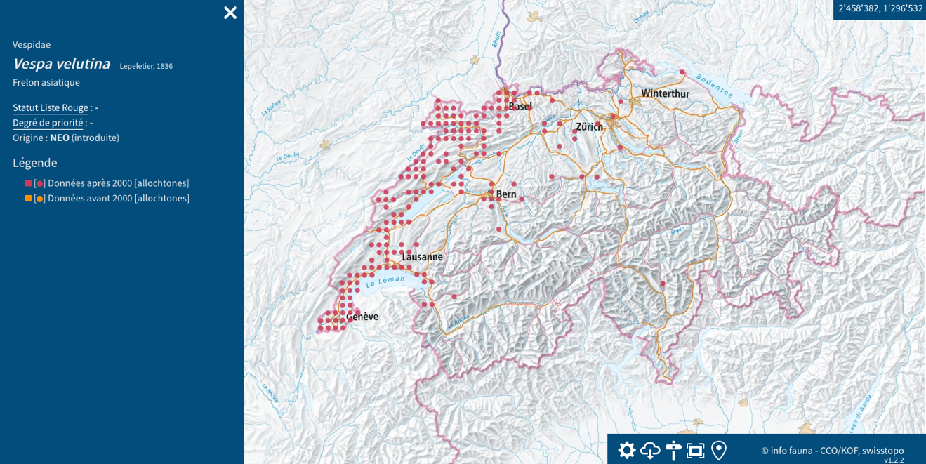

Flux de données
Vérification de la cohérence des données et insertion dans la base de données
Annonce observation
Serveur cartographique – résolution 5x5km
InfoSpecies
Virtual Data Center (VDC)
Notes:
ZIEL: Daten können auf verschiedene Arten erfasst werden.
Unsere Aufgabe ist: Datenfluss sicherstellen. Daten auf bsp. Pollenn erfasst sollen mit den nationalen Datenbanken synchronisiert werden
Zur Erinnerung: Kantone können Neobiotazugang für VDC bei InfoSpecies beantragen. Daten der Neobiota 1x1 km für ganze Schweiz

Slide 4
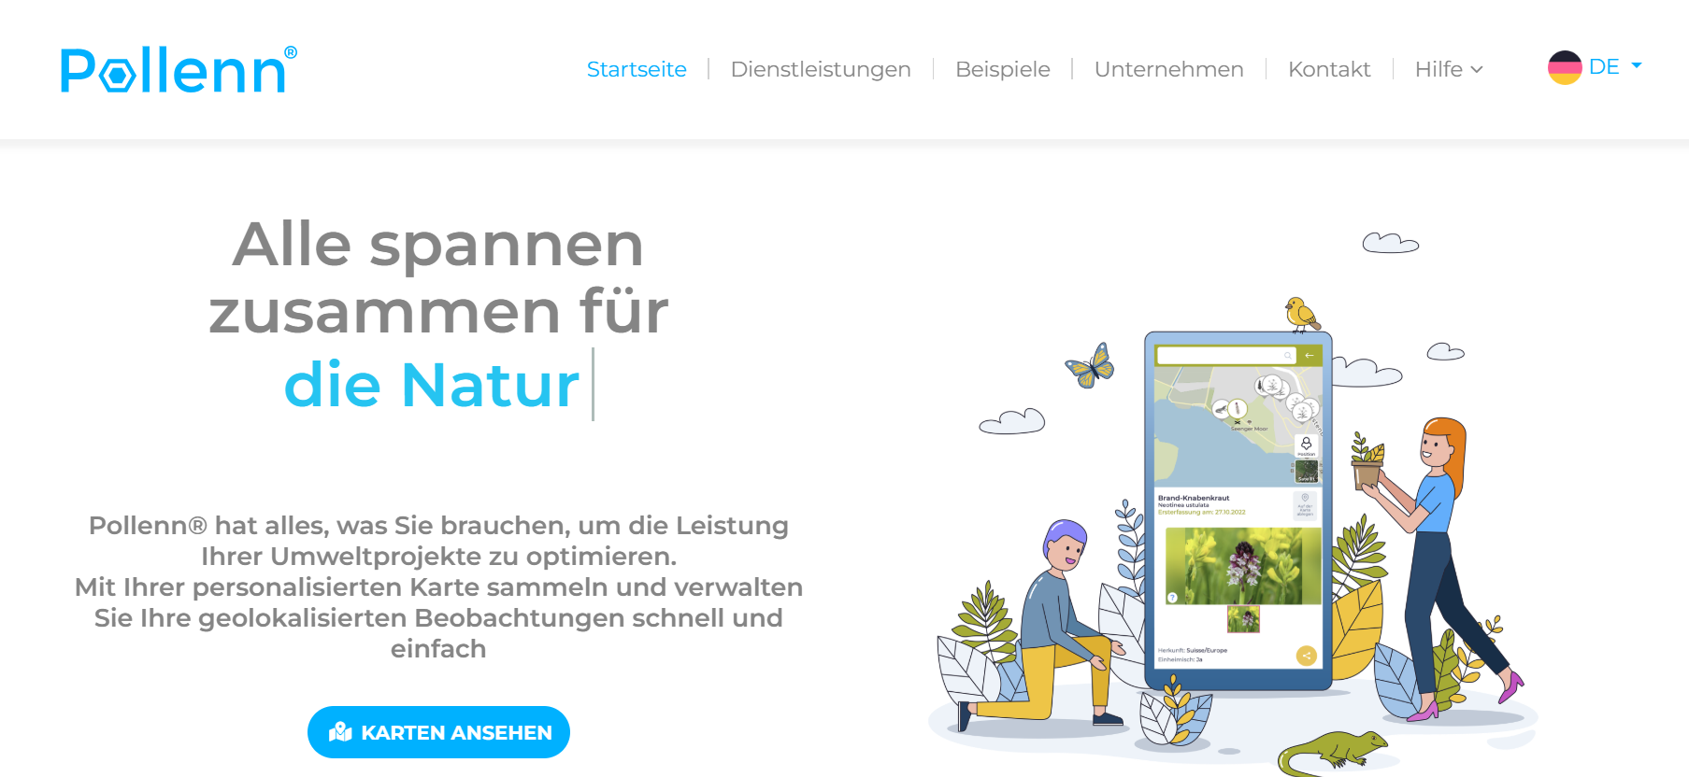
Présentation en ligne de la nouvelle plate-forme:
En FR: 13 et 20 février de 9-10h
En DE: 13 et 20 février de 10-11h
Notes:
ZIEL: Daten können auf verschiedene Arten erfasst werden.
Unsere Aufgabe ist: Datenfluss sicherstellen. Daten auf bsp. Pollenn erfasst sollen mit den nationalen Datenbanken synchronisiert werden
Site web Pollenn®
- En ligne 11 février 2025
- Contenu: prix, fonctionnalités, réseaux, etc...
- Présentation en ligne de la nouvelle plate-forme:
En FR: 13 et 20 février de 9-10h
En DE: 13 et 20 février de 10-11h

Slide 5
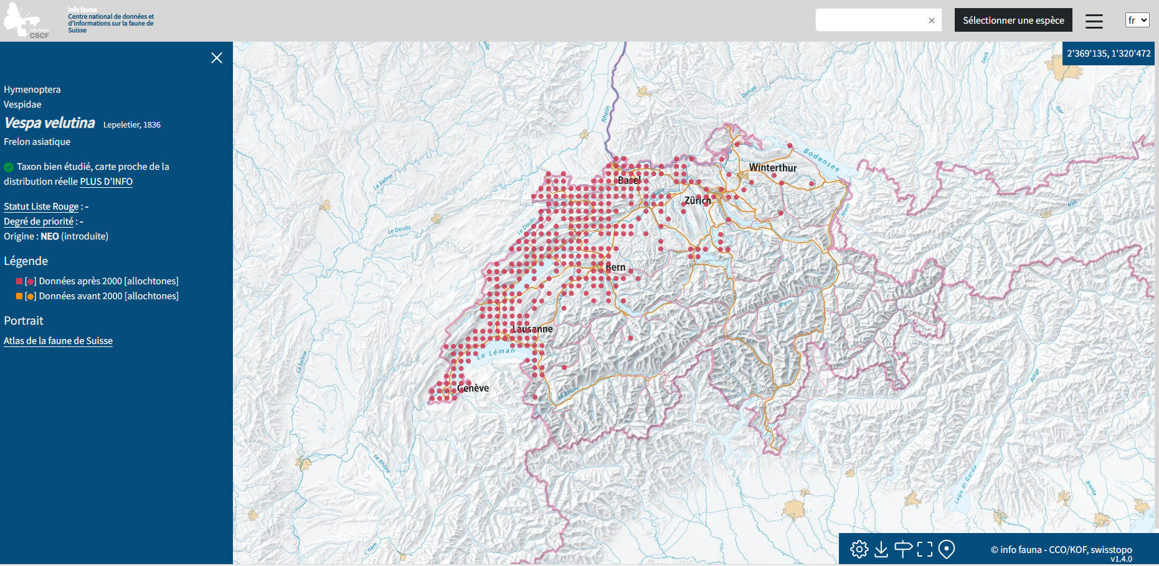
Verbreitungskarten der Arten

Slide 6
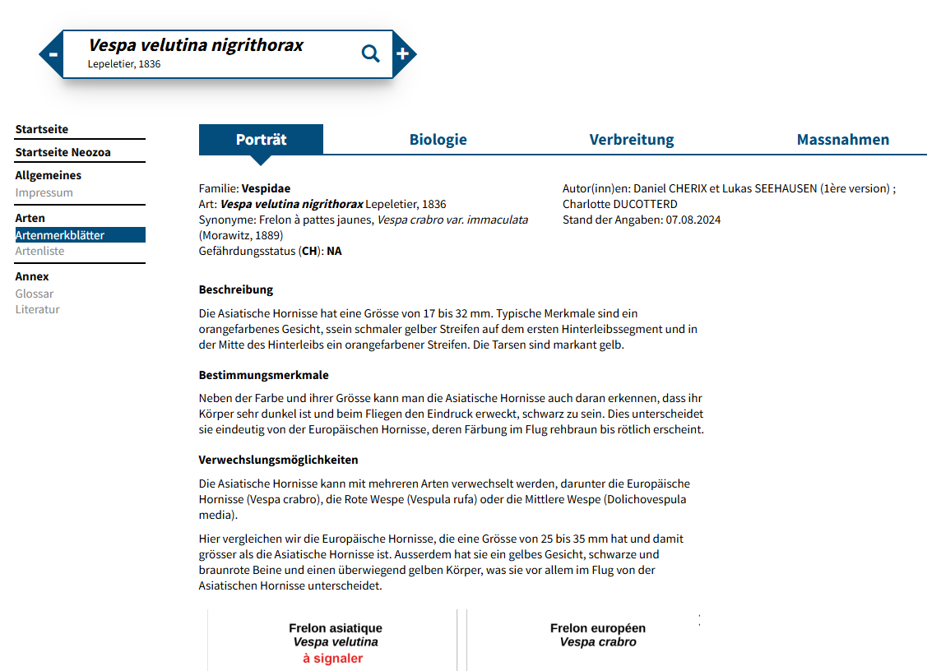

Slide 7
Arbeitsgruppe Monitoring
Laufende Arbeiten
Weiterentwicklung InvasivApp und Neophytenfeldbuch

Slide 8

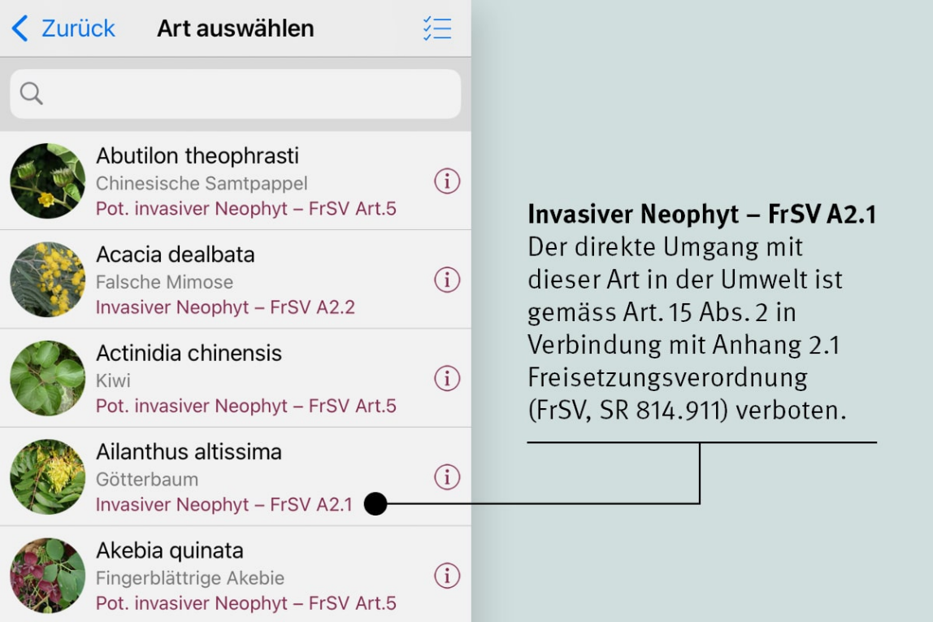

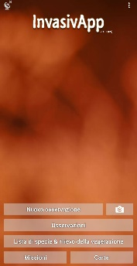
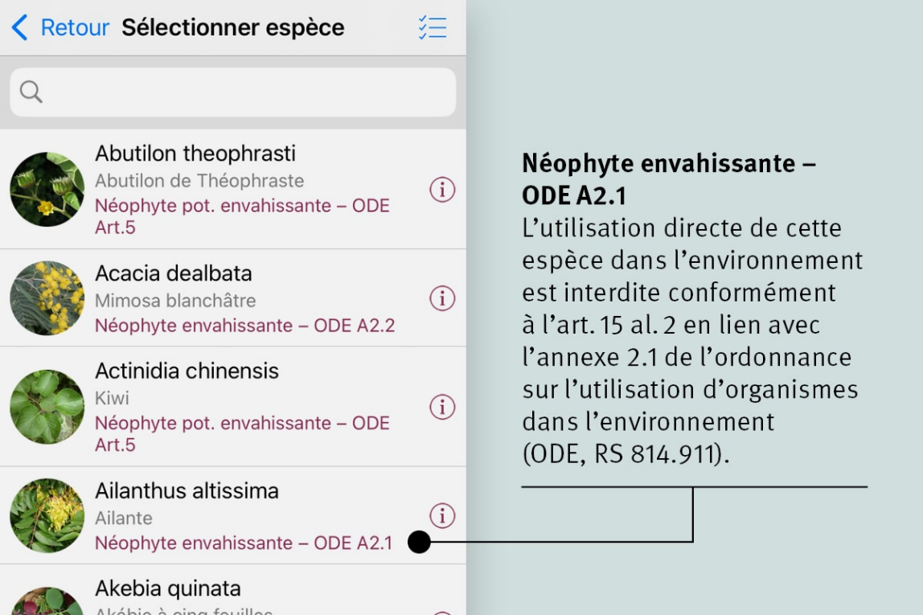
InvasivApp 3.0
1. Neue Informationskategorien
Umgehend sehen, ob es sich um Arten handelt, deren Umgang oder deren Inverkehrbringen verboten ist (Anhang 2.1 bzw 2.2, FrSV), oder ob sie der Informationspflicht (Art 5, FrSV) unterliegen.
1. Nouvelles catégories d’information
Voir immédiatement s’agit-il d’espèces dont l’utilisation ou la mise en circulation est interdite (annexe 2.1 ou 2.2 de l’ODE) ou si elles sont soumises à l’obligation d’information (art 5, ODE).

Slide 9
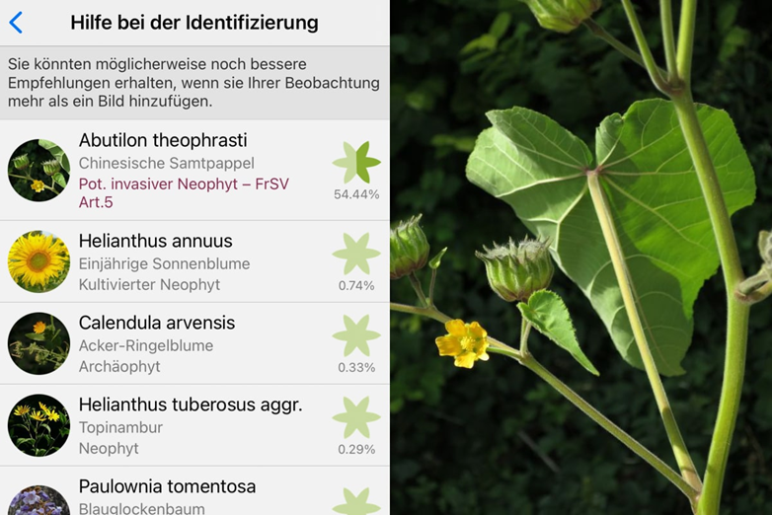
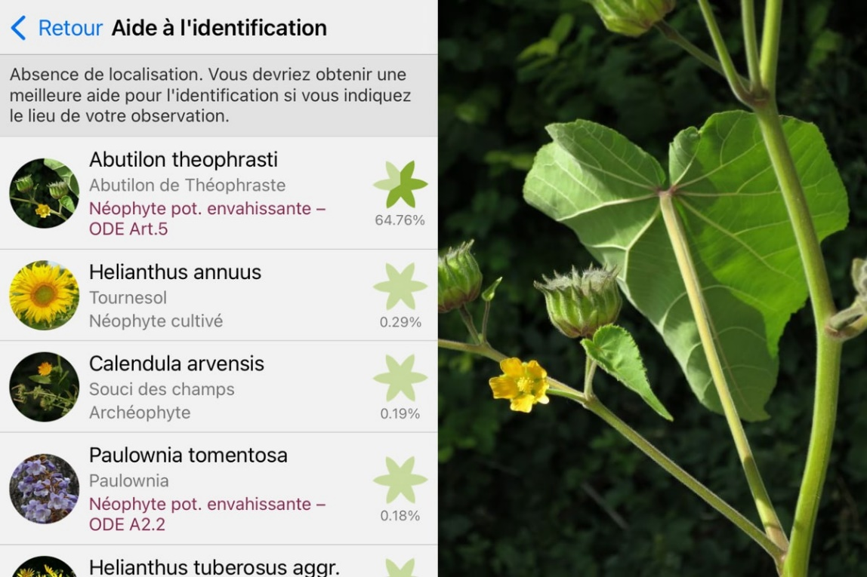
InvasivApp 3.0
2. Bestimmungshilfe
Automatische Bilderkennung, um invasive Neophyten schnell und sicher zu identifizieren.
2. Aide à la détermination
Reconnaissance automatique des images pour identifier rapidement et de manière fiable les néophytes envahissantes.

Slide 10


InvasivApp 3.0
3. Missionen für Kantone
Legen Sie als Behörde eigene Missionen fest, um bestimmte invasive Arten und Bestände zu überwachen.
4. Artenaufnahme
Nehmen Sie mehrere Arten auf, die am gleichen Ort vorkommen.
5. Alle Pflanzen der Schweiz Meldungen von weiteren Neophyten (die (noch) nicht auf der Liste der invasiven Arten der Schweiz aufgeführt sind).
3. Missions pour les cantons
Définissez vos propres Missions pour surveiller certaines espèces et populations envahissantes.
4. Enregistrement des espèces
Relevez plusieurs espèces présentes au même endroit.
5. Toutes les plantes de Suisse
Signaler aussi d’autres néophytes (qui ne figurent pas (encore) sur la liste des espèces envahissantes de Suisse).
InfoFlora Workshop
Datum/date tbd
Interessiert? Intéressé?
→ Email an brigitte.marazzi@infoflora.ch

Slide 11
InvasivApp 3.0
3. Missionen für Kantone
Legen Sie als Behörde eigene Missionen fest, um bestimmte invasive Arten und Bestände zu überwachen.
4. Artenaufnahme
Nehmen Sie mehrere Arten auf, die am gleichen Ort vorkommen.
5. Alle Pflanzen der Schweiz Meldungen von weiteren Neophyten (die (noch) nicht auf der Liste der invasiven Arten der Schweiz aufgeführt sind).
3. Missions pour les cantons
Définissez vos propres Missions pour surveiller certaines espèces et populations envahissantes.
4. Enregistrement des espèces
Relevez plusieurs espèces présentes au même endroit.
5. Toutes les plantes de Suisse
Signaler aussi d’autres néophytes (qui ne figurent pas (encore) sur la liste des espèces envahissantes de Suisse).
Angepasstes Benutzermanual: Mitmachen > daten melden > apps > invasivapp
? Fragen? Questions? Domande?
→ Email an brigitte.marazzi@infoflora.ch

